Slide 1










Slide 2

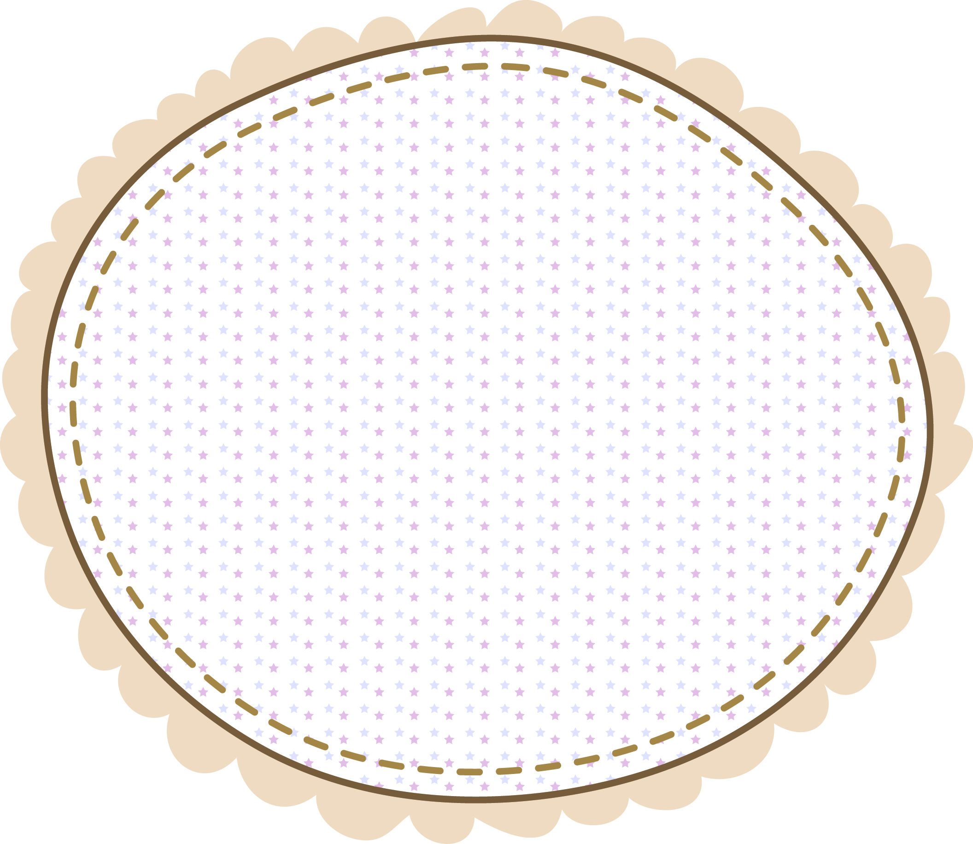


Tìm đọc sách báo viết về hành tinh xanh của chúng ta.

Slide 3

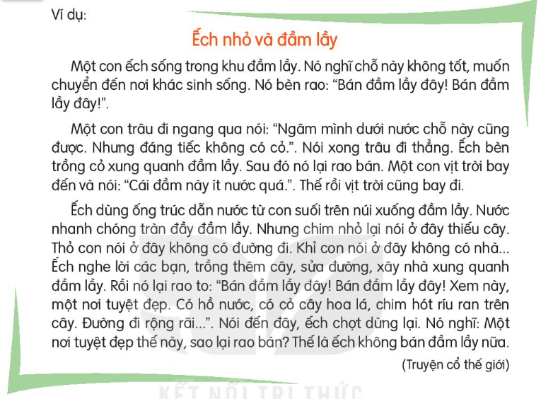

Slide 4


Slide 5


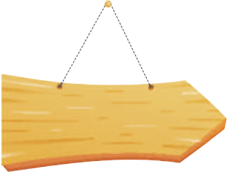
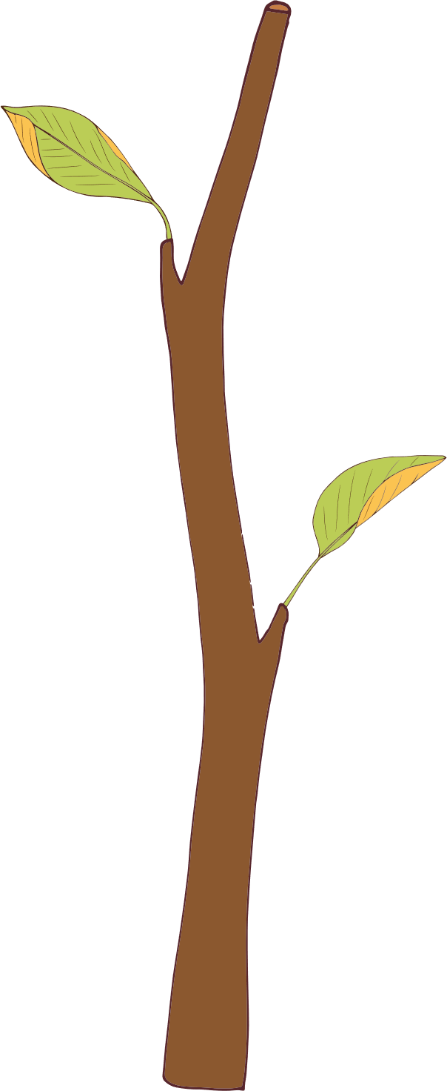

Phiếu đọc sách
Tác giả
Ngày đọc
Nội dung chính
Tên bài
Bài tiếp theo mà em dự định đọc

Slide 6



